Slide 1

Государственное бюджетное дошкольное образовательное учреждение детский сад № 55 Колпинского района Санкт-Петербурга
Что и как читать детям 2-3 лет?
педагог-психолог ГБДОУ № 55
Ф.И.О.

Slide 2

На консультации мы обсудим:
Что дает чтение детям 2-3 лет?
Что читать? Как подбирать книжки?
Как читать, чтобы ребенок получал максимальную пользу?
Как учить стихи?
Также вы сможете обменяться мнениями и советами с другими родителями о книгах и чтении для детей.

Slide 3
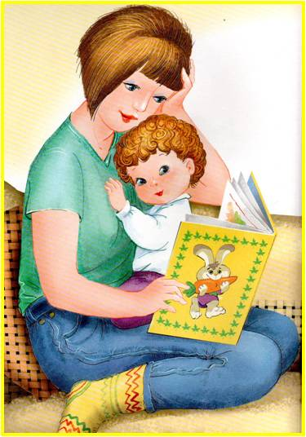
Что дает чтение детям 2-3 лет?
Знакомим с окружающим миром, в т.ч. миром людей
Развиваем речь
Приучаем к чтению
Укрепляем эмоциональный контакт
Развиваем слушание

Slide 4



Что читать? Как подбирать книжки?
Хорошо иллюстрированные
В соответствии с возрастом
Советуйтесь с воспитателями и другими родителями
Ориентируйтесь на индивидуальные особенности своего
ребенка

Slide 5
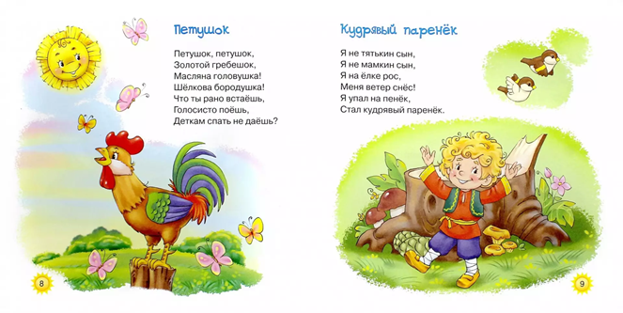

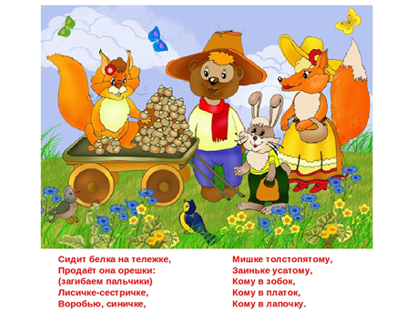

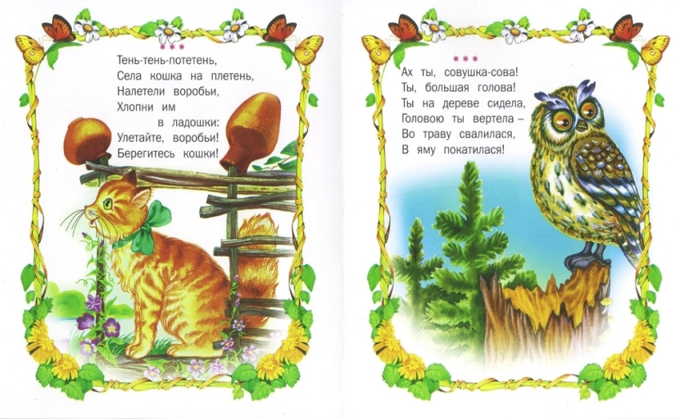
Песенки, потешки, заклички

Slide 6

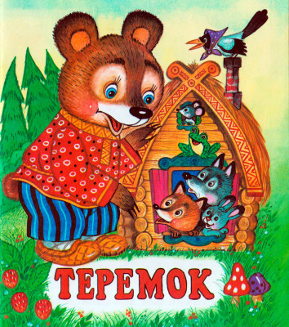


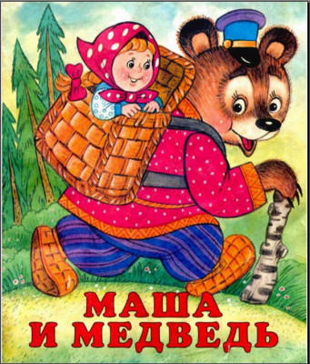
Сказки

Slide 7




Авторские рассказы, сказки, стихи для детей

Slide 8

Как читать с максимальной пользой для ребенка?

Slide 9

1. Не торопясь, четко, выразительно
Улучшаем понимание
Способствуем освоению правильной речи . Помним, что речь взрослого – образец речи для ребенка
Закладываем интонационную выразительность ребенка
Развиваем интуитивную грамотность

Slide 10
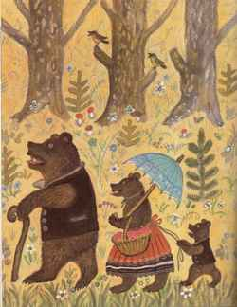
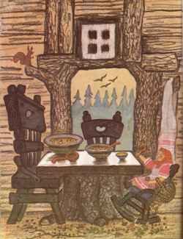
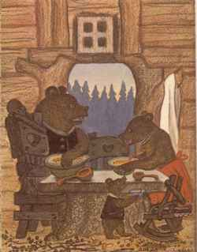
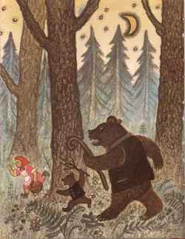
2. Читаем несколько (много) раз одно произведение
Особенно если просит
Означает, что у ребенка есть эмоциональный отклик, потребность
Для тренировки памяти, побуждаем продолжить, сказав слово или фразу:
«Один медведь был отец и звали его…..
И увидела на столе…
Один большой стул для …
И заревел грубым голосом:…
Она выскочила в окно и ……»

Slide 11
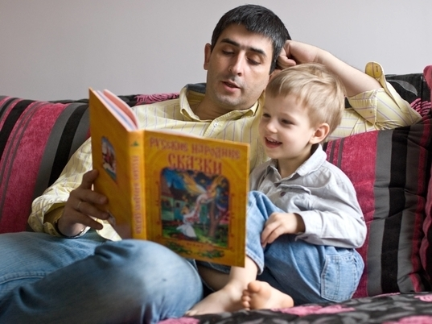
3. Задаем вопросы
После некоторой паузы, чтобы ребенок успел завершить непосредственный эмоциональный отклик
Самые простые по сюжету.
Способствуем размышлению, освоению связной речи

Slide 12
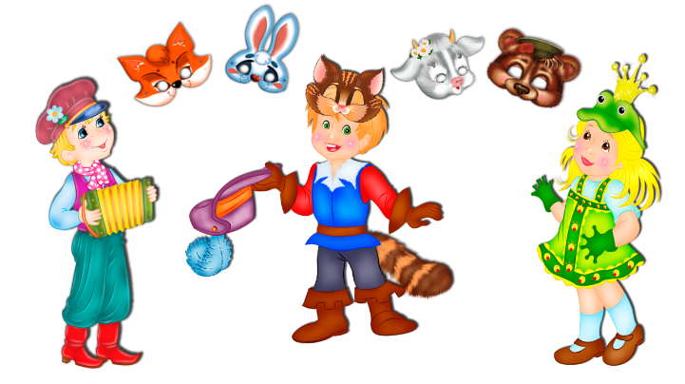
4. Включаем мини-инсценировки (экспрессивные этюды)
По ходу чтения или после
От простых (сказать как…. пройти как… к более сложным (показать, как он вышел и сказал….)
Далее можно проиграть в паре этюд
Развиваем экспрессивные умения (интонацию, мимику и пантомимику)
Фото с детьми
Notes:
Фото с детьми

Slide 13
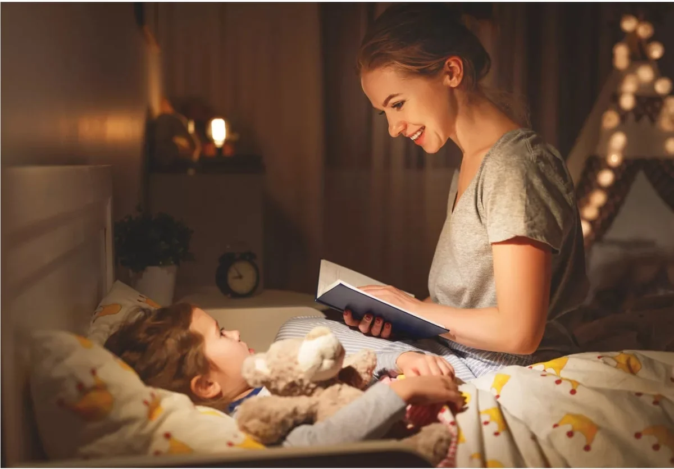
5. Приучаем к слушанию без иллюстраций
Постепенно
К возрасту 3 лет
Не постоянно!!! А только на ночь!

Slide 14

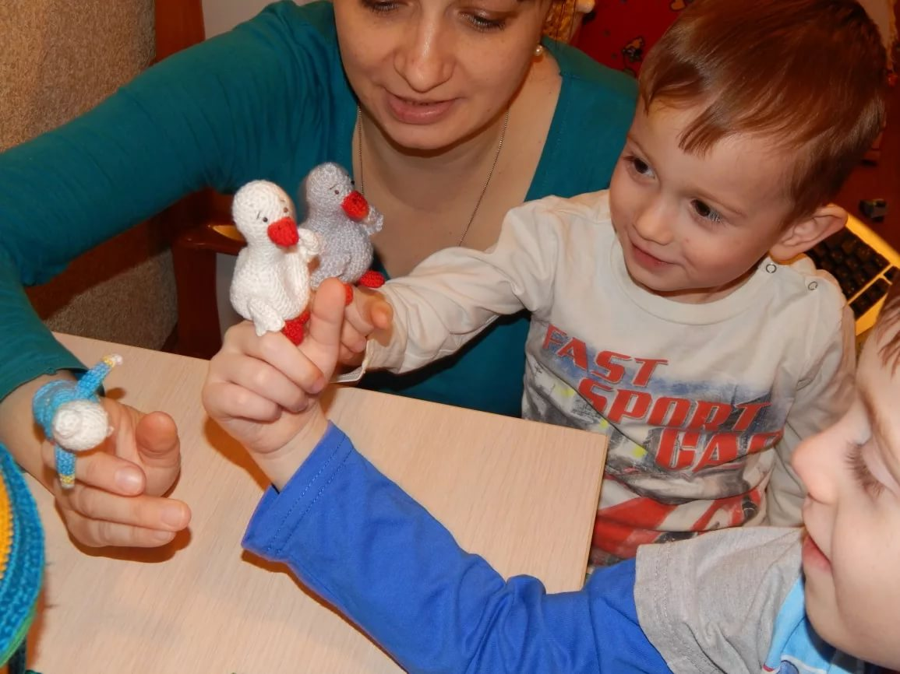
6. Предлагаем развивающие упражнения и игры
Предлагаем развивающие игры и упражнения, связывая их с сюжетом книжки.
Разыгрываем любимые произведения, используя театрализованные и пальчиковые игры.
Для домашнего театра можно подготовить реквизит для настольного театра (из картона и бумаги вырезать героев сказки, дождь, цветы, грибы разных размеров).

Slide 15
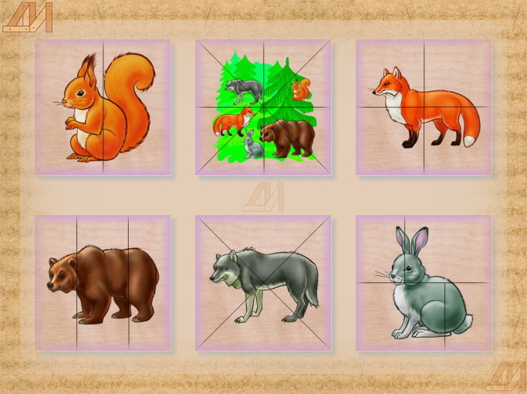
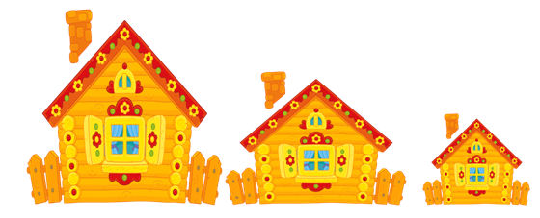



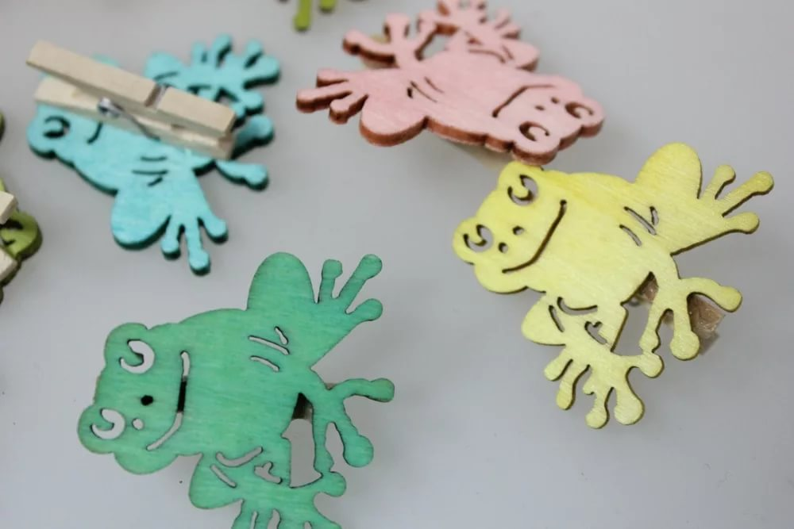



Slide 16
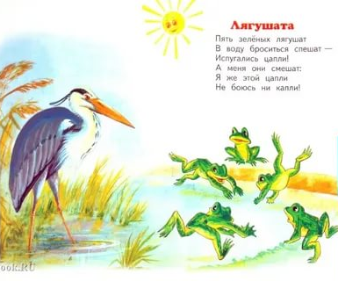
Как учить стихи?

Slide 17
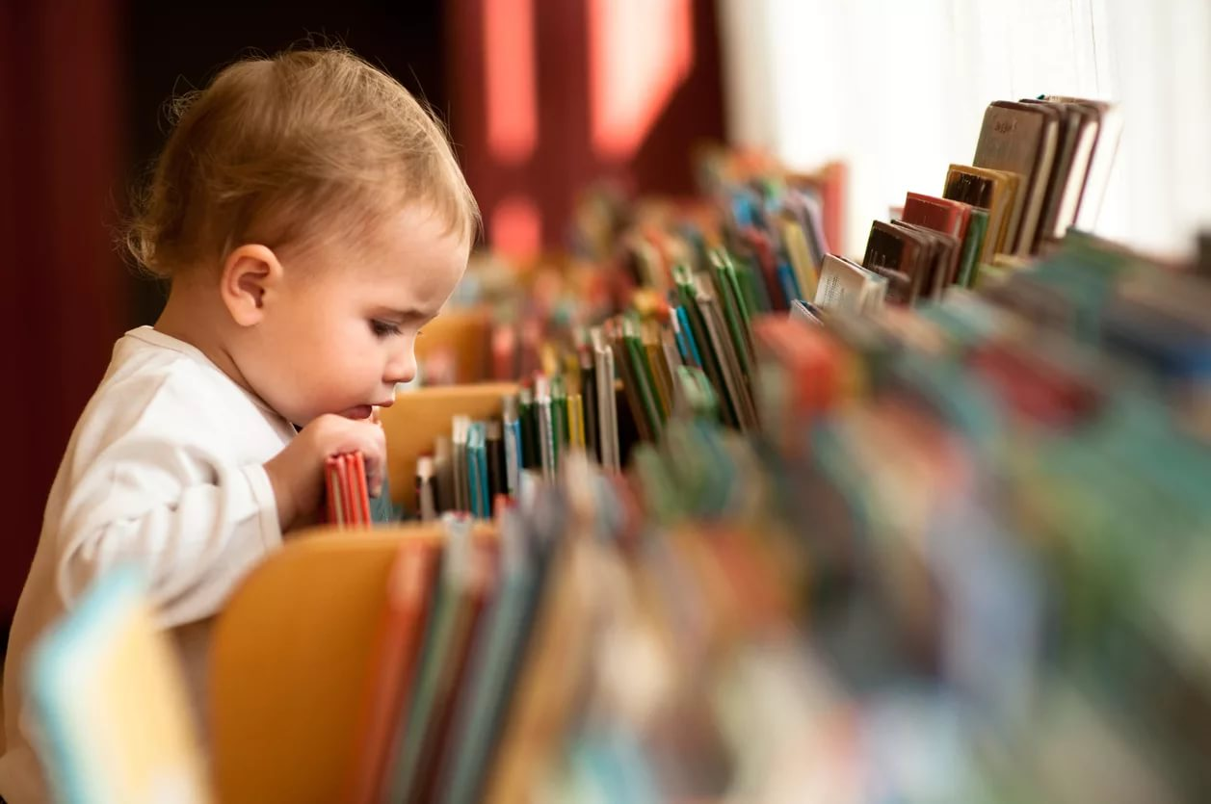
Читайте много и с удовольствием!

Slide 18

- посоветовать книги, которые интересны вашим детям.
- рассказать, как вы читаете?
- что вы решили использовать после нашей беседы?
В заключении прошу поделиться
с другими родителями:

Slide 19
Спасибо за внимание!

